Slide 1
使用Hooks实现类dva框架
- 陈欢斌

Slide 2
概述
学前知识: useState, useEffect, useCallback
简单聊下状态管理
简易的redux和react-redux实现
基于dva文档和功能实现
1. 实现model, unmodel, router, start等方法
2. 实现dispatch和useMapState方法
3. 中间件机制
4. 完善dispatch方法: 添加namespace前缀
5. 添加useImmer和useReduxMiddleware功能配置
6. 插件机制
7. 实现插件dva-loading

Slide 3
学前知识

Slide 4
useState, useEffect, useCallback
这次分享, 主要使用了useState, useEffect, useCallback, 可参考我之前的分享:
http://10.7.15.220:8090/pages/viewpage.action?pageId=22899093
或下面之类的教程:
https://juejin.im/post/5ceb36dd51882530be7b1585
https://juejin.im/post/5bf20ce6e51d454a324dd0e6#heading-31

Slide 5
状态管理

Slide 6
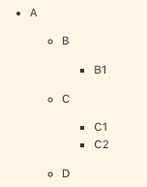
为什么要状态管理
没有父子关系的 React 组件(比如B和C)之间要共享信息，怎么办？
使用/添加个上层组件A?
一个组件需要改变另外一个组件(比如B和D)的状态, 怎么弄?
通过A去修改?
使用事件通知?
上层的组件要传递信息给最下层的组件(比如A --> C1), 怎么做?
用props一层一层传递?
Context ?
…

Slide 7
状态是什么
所谓的状态, 无论是react本身(state), 还是redux或vuex, 其实本身就是一个普通对象: {}
我们的操作 → 更改状态, 其实就是更改这个对象,
只不过如果直接操作这个对象, 主要有2个问题:
1. 多个操作更改这个对象, 很容易造成混乱, 冲突以及如何重现走到出bug这一步
2. 更改了状态后, 如何通知视图更新(react本身使用setState)
状态管理模式

Slide 8
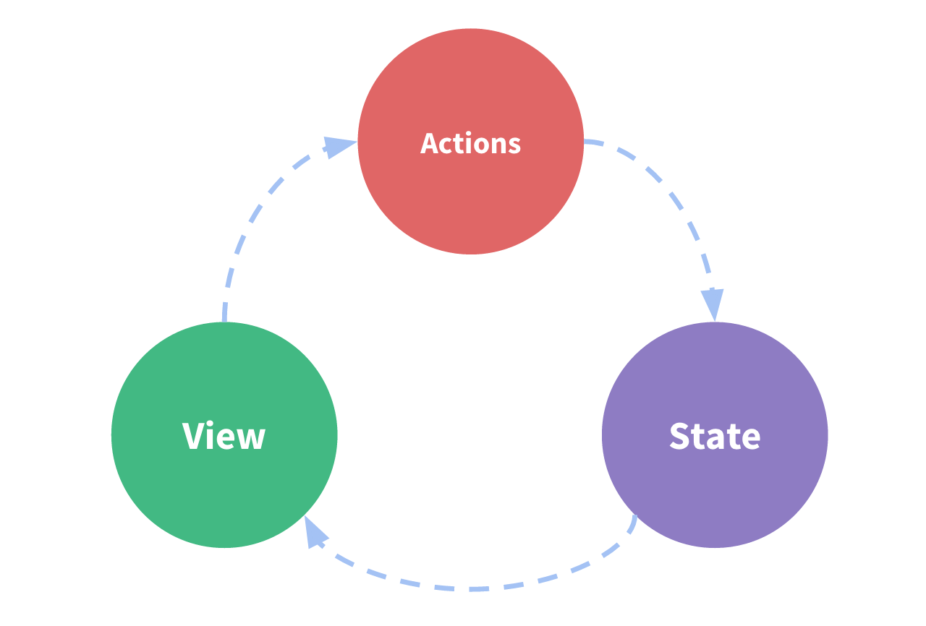
状态管理模式
状态管理模式: 它采用集中式存储管理应用的所有组件的状态，并以相应的规则保证状态以一种可预测的方式发生变化
vuex, redux等就是规则, “单向数据流”就是一种简单而且可预测的方式
“单向数据流”简单示意图如下：

Slide 9
状态管理模式
这里我们:
使用dva的方式(规则)解决混乱和冲突的问题,
使用hooks(useState)解决视图更新的问题

Slide 10
简易的redux和react-redux实现

Slide 11
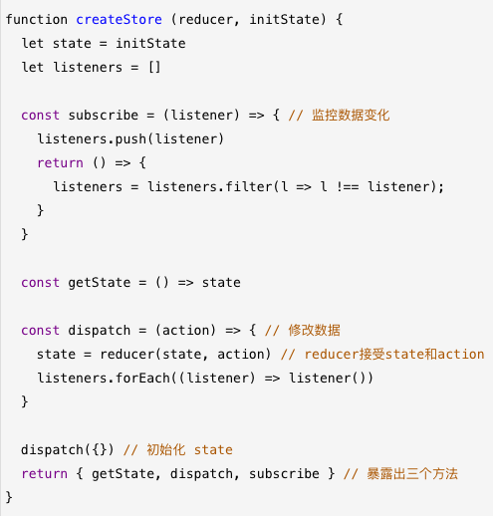
Redux源码

Slide 12
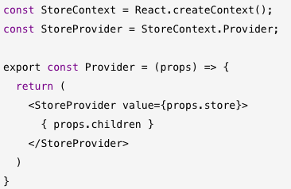

react-redux Provider源码
然后就能用Provider包裹根组件了

Slide 13
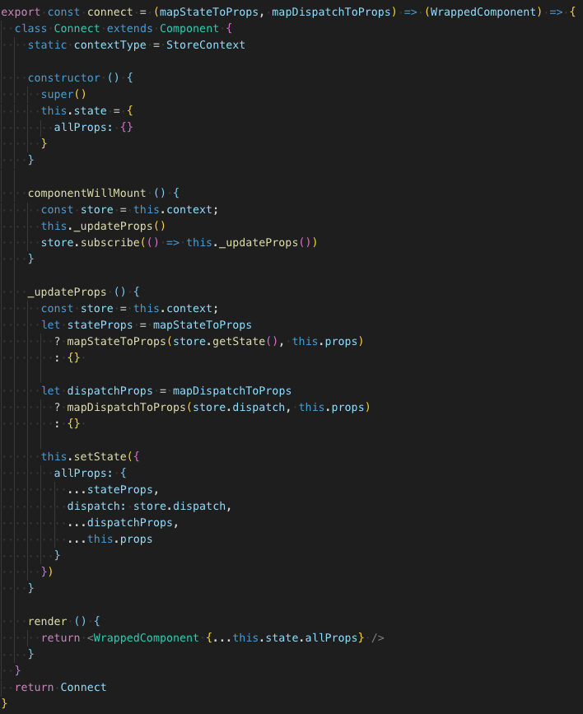
react-redux connect源码

Slide 14
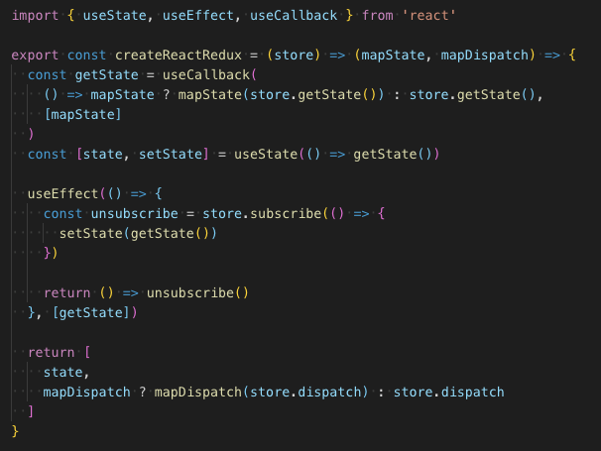
基于hooks替换Provider和connect
最近React-redux 7.1发布了, 也更新了hooks相关api

Slide 15
基于dva文档和功能实现
代码github地址:
https://github.com/newchen/dva-study

Slide 16
实现model, unmodel, router, start等方法
dva文档地址:
https://dvajs.com/api/#app-dva-opts
查看分支: dva-step1

Slide 17
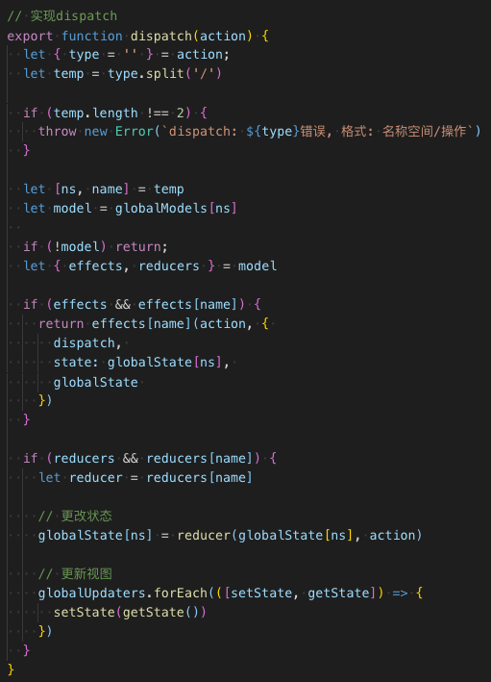
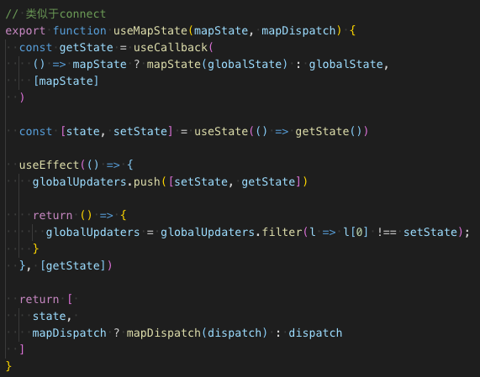
实现dispatch和useMapState方法
查看分支: dva-step2

Slide 18
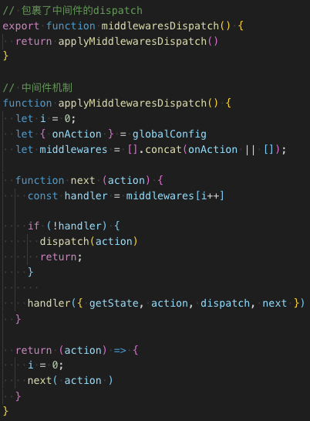
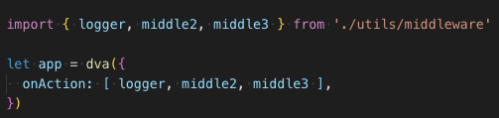
中间件机制
查看分支: dva-step3

Slide 19
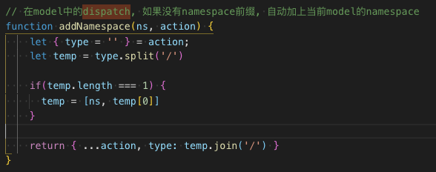
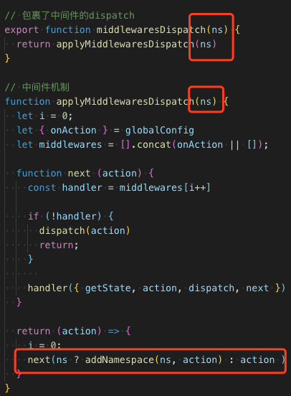
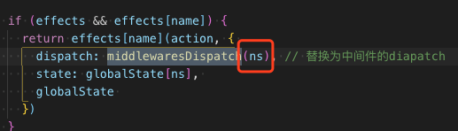
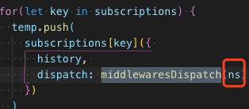
完善dispatch方法: 添加namespace前缀
查看分支: dva-step4

Slide 20
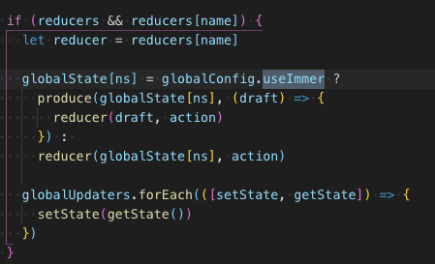
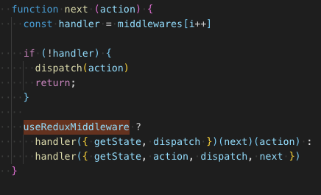
添加useImmer和useReduxMiddleware功能配置
查看分支: dva-step5
immer文档参考

Slide 21
插件机制和插件dva-loading
查看分支: dva-step7

Slide 22
谢谢!

